Slide 1
ВОДОЛЕЧЕНИЕ

Slide 2
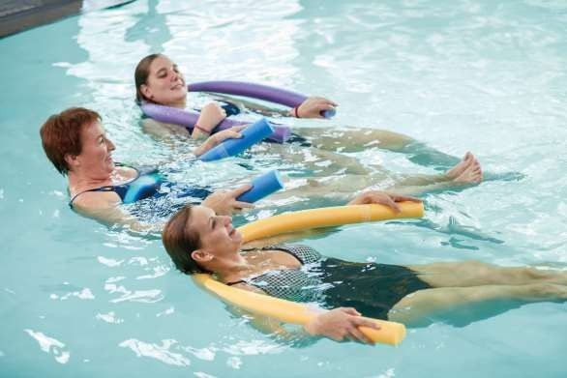
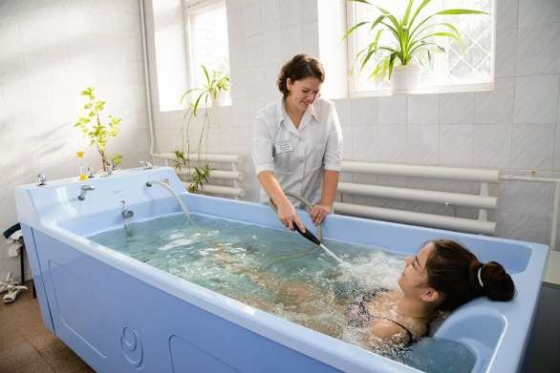
ВОДОЛЕЧЕНИЕ – ЭТО?
Водолечение – это применение воды в целях лечения, профилактики и реабилитации больных.
Водолечение в физиотерапии применяют для закаливания организма и укрепления иммунной системы.

Slide 3
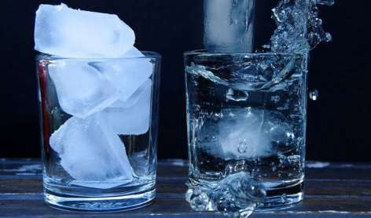
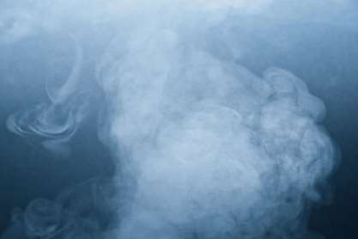
Среди физических факторов вода занимает первое место по давности применения.
Воду используют в любом физическом состоянии: твёрдом (в виде льда), жидком и газообразном (в виде пара). При наружном применении воды её действие на человеческий организм основано на термическом, механическом и химическом раздражении. Прежде всего вода действует на кожу человека, богатую периферическими нервными окончаниями и пронизанную разветвлённой сетью сосудов. При применении водных процедур термический фактор имеет большее значение, чем механический или химический. Главное значение при температурном действии воды придают её физическим свойствам - теплоёмкости (удельная теплоёмкость воды равна единице) и теплопроводности.

Slide 4
Механизм действия тепловых факторов сводится к расширению периферических сосудов, что приводит к:
увеличению кровоснабжения кожи и повышению кожной температуры;
перераспределению крови (приток крови к периферии);
увеличению частоты пульса;
снижению артериального давления;
увеличению частоты дыхания;
усилению потоотделения;
интенсификации обмена веществ;
рефлекторному снижению тонуса мускулатуры, уменьшению болей, связанных со спазмом
понижению кожной чувствительности при длительном воздействии тепла;
повышению секреторной и эвакуаторной функции желудка и кишечника.
Механизм действия холодовых факторов сводится к стимуляции неспецифических факторов защиты организма и тонизирующему эффекту.

Slide 5
ВОДНЫЕ ПРОЦЕДУРЫ
Общие:
Обтирание
Обливание
Укутывание или обёртывание
Душ
Ванны
Местные:
  Применение холода
  Согревающий компресс
  Ванны для рук и ног
  Сидячие ванны

Slide 6
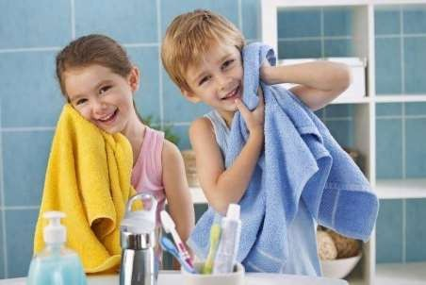
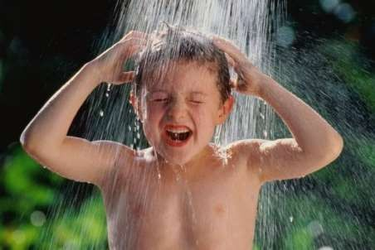
ОБТИРАНИЕ И ОБЛИВАНИЕ
Обтирание - освежающая, бодрящая процедура, улучшающая периферическое кровообращение и питание тканей. Обтирание применяют и в качестве закаливающей процедуры. Частичные обтирания не рекомендуют назначать только при наклонности к кровохарканью и кровотечению, при свежих инфарктах и инсультах, а также при некоторых заболеваниях кожи: фурункулёзе, пиодермии, мокнущей экземе.
Обливание, как и
освежающая процедура,
обтирание
улучшающая
- тонизирующая, периферическое
кровообращение, следовательно, и питание тканей.

Slide 7
ОБЩИЕ ВЛАЖНЫЕ УКУТЫВАНИЯ (ОБЁРТЫВАНИЯ)
На кушетке раскладывают большое одеяло, сверху кладут простыню, смоченную водой (температура 30-25 °C) и хорошо отжатую. Обнажённого больного заворачивают сначала в простыню, а затем - в одеяло. В зависимости от продолжительности процедура может оказывать жаропонижающее (10-15 мин), успокаивающее (30-40 мин) и потогонное (50-60 мин и более) действие.
Механизм действия:
я фаза - Вследствие значительной теплоотдачи усиливаются процессы обмена. Эта процедура действует тонизирующе, возбуждает функцию дыхания, стимулирует процессы обмена. Лихорадящим больным в качестве жаропонижающего средства, различные нарушения обмена веществ, в частности ожирение;
я фаза -Действует успокаивающим образом, усиливает тормозные процессы в коре головного крепкий сон.
Замедляются пульс и дыхание, снижается артериальное давление. Пациентам с сердечно-сосудистыми заболеваниями (гипертоническая болезнь I стадии, миокардиодистрофии), неврастенией, бессонницей, истерией, шизофренией,
эпилепсией;
я фаза - Вызывает обильное потоотделение. При различные нарушения обмена веществ, а также с целью
дезинтоксикации.

Slide 8
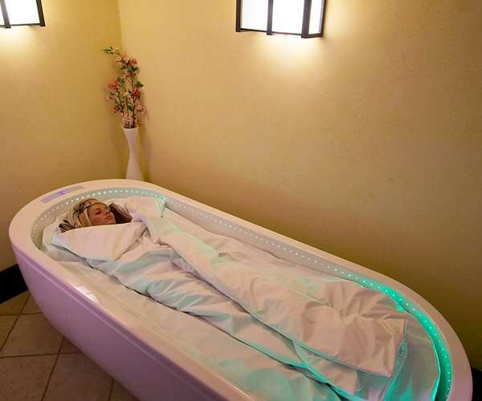
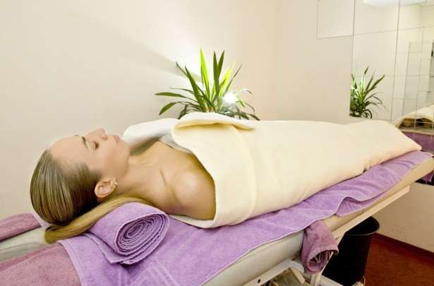

Slide 9
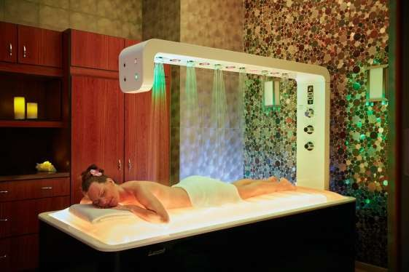
ДУШ
Душ - процедура, при которой на тело человека направляют струю или несколько струй воды при
определённом давлении и температуре. Механизм действия душа из пресной воды включает
термический и механический фактор, причём основное значение придают механическому.
Выделяют следующие виды душа:
нисходящие (дождевой, игольчатый, пылевой);
восходящие;
циркулярные;
струевые (душ Шарко, шотландский).

Slide 10
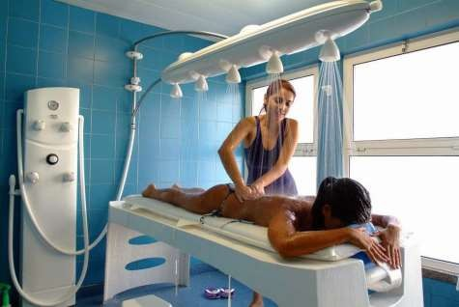
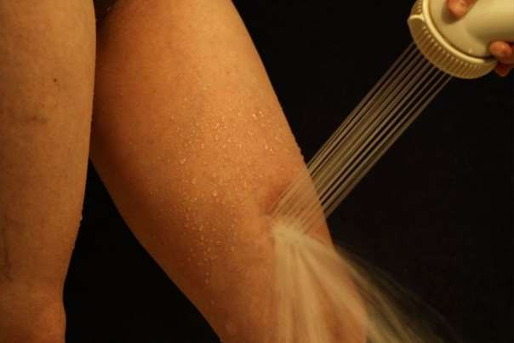
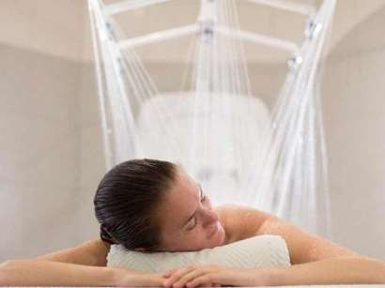
Дождевой, пылевой и игольчатый душ обладают небольшим раздражающим действием, воду подают
под небольшим давлением. Эти процедуры назначают преимущественно как освежающие и
тонизирующие.

Slide 11
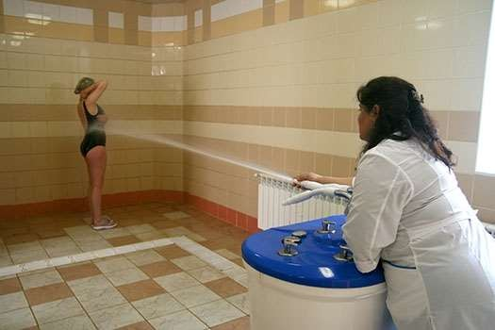
ДУШ ШАРКО
Пациента, стоящего на расстоянии 3-3,5 м от пульта управления, сначала обдают со всех сторон веерной струёй воды, затем воздействуют компактной струёй на части тела с мышечными слоями или с костной основой (конечности, спина, боковые поверхности грудной клетки).
Необходимо избегать попадания струи в лицо, голову, на
молочные железы и половые органы.
Первую процедуру проводят при температуре воды 35-32
°С, ежедневно или через раз температуру понижают на 1 °С и
к концу лечения доводят до 20-15 °С.
Душ Шарко назначают главным образом при функциональных заболеваниях нервной системы, болезнях обмена веществ, особенно при ожирении.

Slide 12
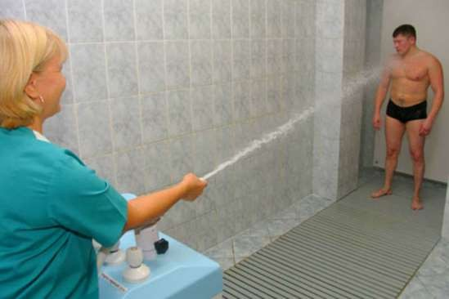
ШОТЛАНДСКИЙ ДУШ
На больного попеременно направляют сначала струю горячей (37-45 °C) воды в течение 30-40 с, а
затем - холодной (20-10 °C) воды в течение 15-20 с. Так повторяют 4-6 раз.
Как местную процедуру шотландский душ назначают при:
ожирении;
запоре, связанном с ослаблением тонуса кишечника (на живот);
миозите поясничных мышц;
пояснично-крестцовом радикулите (на поясницу).

Slide 13
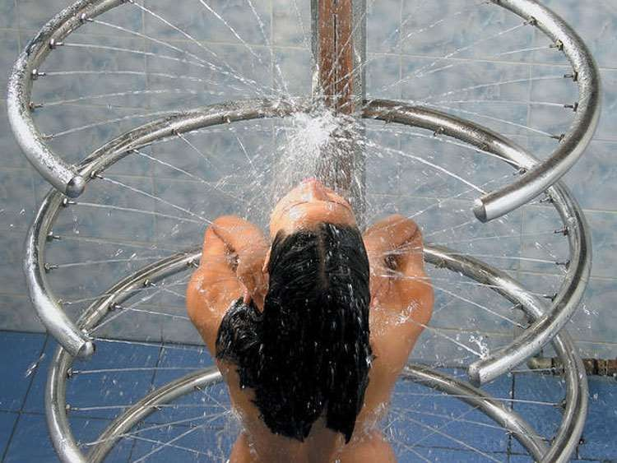
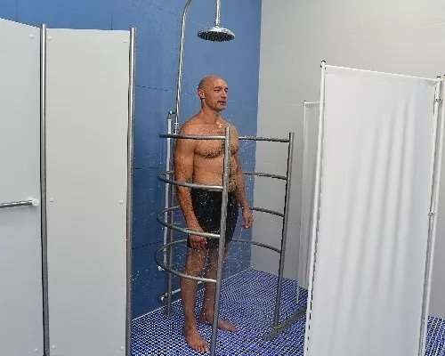
ЦИРКУЛЯРНЫЙ ДУШ
Оказывает значительное раздражающее действие на нервные окончания кожи.
Температура воды в начале курса лечения обычно составляет 36-34 °С, к концу курса ее постепенно
снижают до 25 °С.

Slide 14
ПОДВОДНЫЙ ДУШ МАССА Ж
Пациента массируют под водой струёй воды, подаваемой из шланга под давлением. Вызывает улучшение крово- и
лимфообращения, тем самым - и питание тканей, стимулирует обмен веществ, способствует быстрому рассасыванию очагов воспаления.
Показания к назначению душа-массажа:
ожирение;
подагра;
последствия травмы опорно-двигательного аппарата;
заболевания суставов (кроме туберкулёза), мышц и сухожилий;
последствия повреждений и заболеваний периферической нервной системы;
остаточные явления после перенесённого полиомиелита с явлениями пареза мышц;
вяло заживающие трофические язвы (без тромбофлебита).
При общем подводном душе-массаже воздействию подвергают всё тело. При местном массаже струю воды из шланга с наконечником направляют на определённый участок тела, температура воды при этом равна 36-38 °С. При общем
подводном душе-массаже температуру воды можно постепенно повышать до 40 °С, при местном - до 42 °С. Курс лечения
составляет 15-20 процедур.

Slide 15
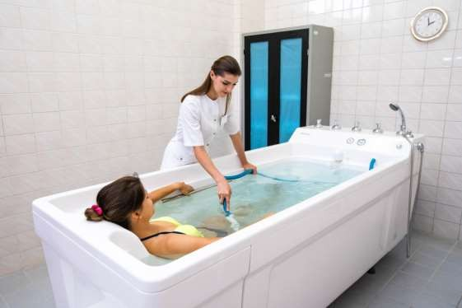
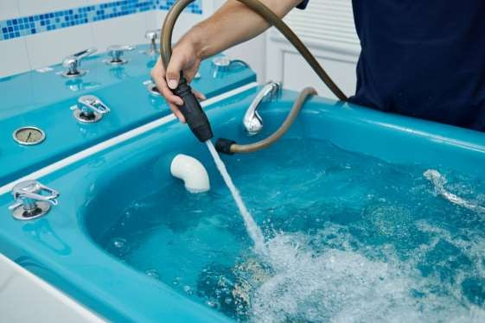

Slide 16
Души как водолечебные процедуры противопоказаны при:
острых воспалительных процессах и обострении хронических заболеваний;
гипертонической болезни;
тяжёлой стенокардии, инфаркте миокарда;
аневризме сердца;
пороках сердца с нарушением кровообращения;
хронической сердечно-сосудистой недостаточности;
состоянии после недавно перенесённого инсульта (6-8 мес);
выраженном атеросклерозе сосудов головного мозга;
доброкачественных/злокачественных новообразованиях;
кровотечениях;
туберкулёзе в определённых фазах заболевания;
инфекционных болезнях;
гнойничковых заболеваниях кожи.

Slide 17
БАНИ
К водолечебным процедурам относят и бани, где воздействие на организм горячей, прохладной воды и пара контролируется медперсоналом. Наиболее популярна русская баня с парильней и суховоздушная финская сауна. В основе действия бани на организм лежит контраст температур (согревание в термальной камере-парильне и последующее охлаждение в бассейне, под душем или в прохладной комнате),
способствующий тренировке сосудов.
Хорошо известно значение этой процедуры в качестве средства:
устраняющего расстройства, связанные не только с простудными, но и с другими заболеваниями;
повышающего приспособительные силы к перепадам температуры воздуха (жара, холод,
переохлаждение) и усиливающего иммунологическую реакцию на различного рода инфекции;
усиливающего обмен веществ и функцию выделения из организма отработанных продуктов обмена.

Slide 18
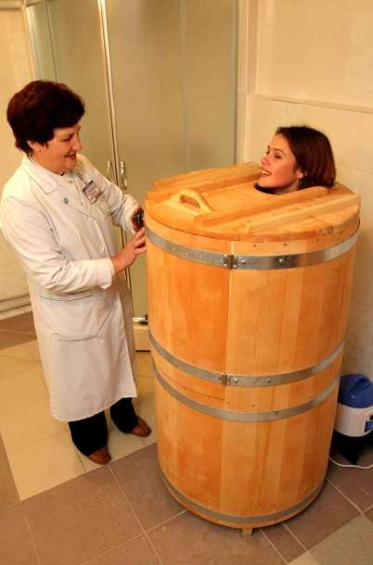
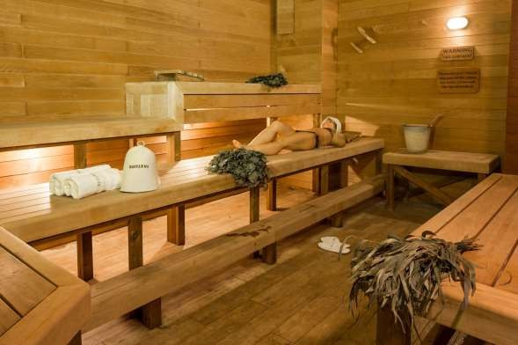

Slide 19
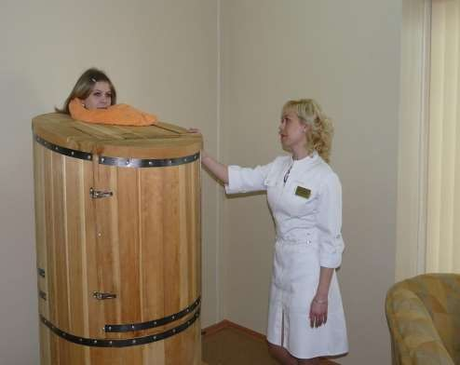
В качестве водолечебной процедуры бани назначают при:
неспецифических заболеваниях верхних дыхательных путей;
заболеваниях опорно-двигательного аппарата (вне стадии обострения);
начальных проявлениях гипертонической болезни и атеросклероза;
последствиях травм нижних конечностей.
Противопоказания:
  эпилепсия;
  злокачественные и доброкачественные (растущие) опухоли;
  инфекционные болезни;
  выраженная гипертоническая болезнь и атеросклероз;
  кровотечения;
  болезни крови.

Slide 20
ВАННЫ
Ванны применяют с гигиенической, лечебной и профилактической целью. Различают общие, или полные, ванны, когда всё тело пациента погружают в воду, и местные (ручные, ножные, полуванны, тазовые) ванны.
Ванны различают и по составу, выделяя:
простые, или пресные, в том числе контрастные (попеременно вода разных температур);
лекарственные (скипидарные, из пшеничных отрубей с добавлением крахмала, из различных трав, хвойные, шалфейные, содовые, мыльно-пенистые);
минеральные (хлоридно-натриевые, йодобромные, шлаковые);
газовые (кислородные, жемчужные, азотные, углекислые, сероводородные, радоновые).

Slide 21
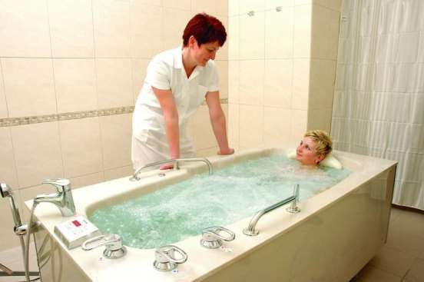
Показания к назначению общих ванн:
функциональных заболеваниях нервной системы;
гипертонической болезни | стадии;
хронических заболеваниях суставов;
заболеваниях ЦНС и периферической нервной системы;
нарушениях обмена веществ;
заболеваниях ЖКТ;
заболеваниях органов дыхания.

Slide 22
Противопоказания:
острый воспалительный процесс;
инфекционные заболевания;
сердечно-сосудистые заболевания при нарушении кровообращения;
выраженные явления атеросклероза церебральных сосудов;
ишемия с наличием болевого синдрома;
инфаркт миокарда (острая и подострая стадии);
глаукома;
туберкулёз лёгких с наклонностью к кровотечению; заболевания кожи (экзема, пемфигус);
злокачественные/доброкачественные новообразования с наклонностью к росту.

Slide 23
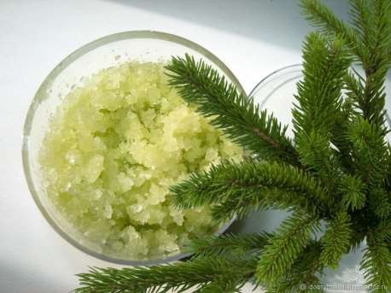
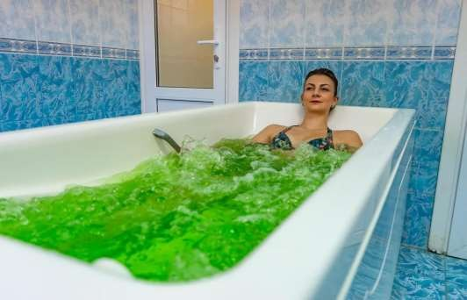
ХВОЙНЫЕ ВАННЫ
Хвойные ванны готовят с помощью добавления порошкообразного (50-70 г) или жидкого хвойного экстракта (100 мл). Кроме того, в ванну можно добавлять хвойные таблетки (по 1-2 таблетки).
Аромат хвои оказывает успокаивающее действие, что делает эти ванны эффективными при неврозах.
Температура воды 35-37 °С, длительность процедуры 10-15 мин. Курс лечения включает 10-15 процедур.

Slide 24
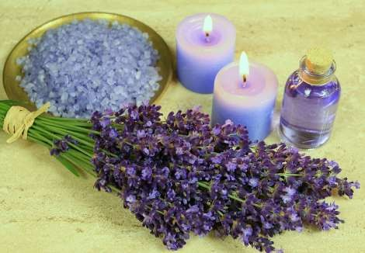
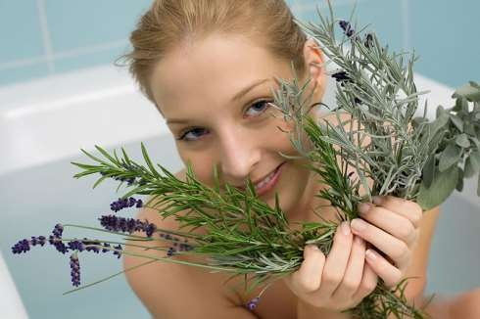
ШАЛФЕЙНЫЕ ВАННЫ
Шалфейные ванны приготавливают, растворяя в воде сгущённый конденсат мускатного шалфея
(250-300 мл). Эти ванны оказывают обезболивающее и успокаивающее действие.
Их продолжительность 8-15 мин, температура воды 35-37 °С. Ванны принимают 2-3 раза в неделю; курс лечения состоит из 12-15 процедур. Применяют при заболеваниях и травмах костно-мышечной и нервной системы.

Slide 25
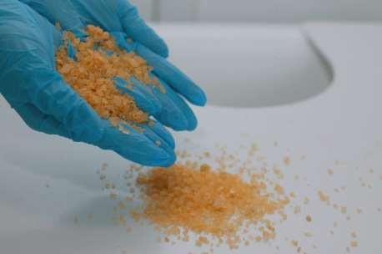
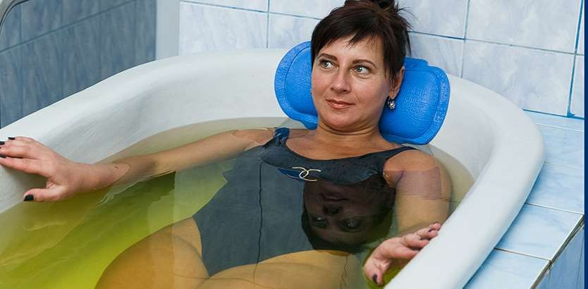
ЙОДОБРОМНЫЕ ВАННЫ
Для приготовления такой ванны в 1 л воды растворяют 100 г натрия (калия) йодида и 150-200 г натрия (калия) бромида. В первую ванну ёмкостью 100 л добавляют 100-150 мл приготовленного раствора. Для последующих ванн количество концентрированного раствора увеличивают, но добавляют не более 400- 500 мл на одну ванну. Йод и соли брома проникают в организм через кожу, воздействуя и на кожные нейрорецепторы. Под влиянием йодобромных ванн усиливаются процессы торможения в ЦНС. Особенно благоприятно воздействие таких ванн на больных с гиперкинетической формой церебрального паралича.

Slide 26
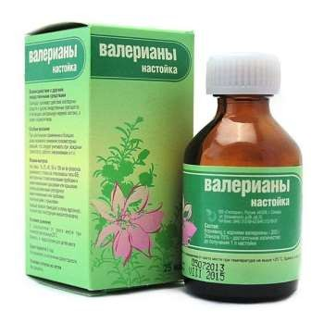
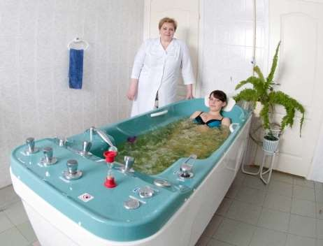
ВАЛЕРИАНОВЫЕ ВАННЫ
Для приготовления валериановой ванны
заболевания и возраста ребёнка) заливают
50-100 г корня валерианы (в
2 л кипятка и кипятят 15
зависимости
мин. Через
от тяжести
12-15 мин
отфильтрованный настой вливают в ванну. Валериановые ванны особенно показаны больным с гиперкинетической формой церебрального паралича. Седативное воздействие оказывают также ванны с травами: шалфеем, пустырником, душицей, хмелем, полынью.

Slide 27
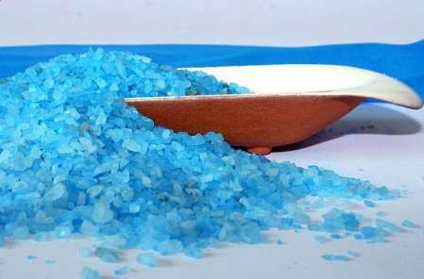
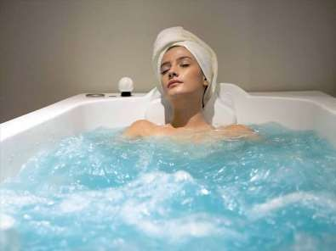
МОРСКИЕ ВАННЫ
Морские ванны готовят из естественной морской воды или путём добавления морской соли к пресной воде из расчёта 100- 200 г соли на 10 л воды. Продолжительность ванны 5-15 мин, температура воды 36-37
°С. Через 2 дня делают перерыв. Курс лечения 8-15 ванн.
Морские ванны оказывают общеукрепляющее и тонизирующее действие, способствуют закаливанию, улучшают кровоснабжение головного, спинного мозга и мышц. К морской воде можно добавить хвойный экстракт. Солёно-хвойные ванны возбуждают ЦНС и вегетативную нервную систему, улучшают обменные процессы.

Slide 28
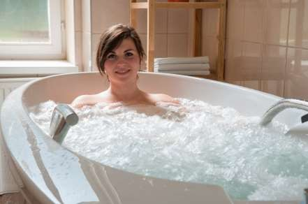
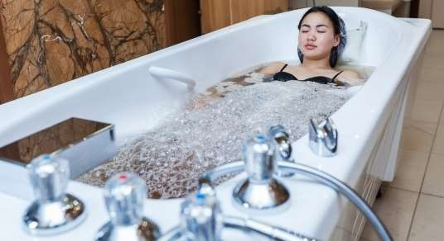
ЖЕМЧУЖНЫЕ ВАННЫ
На тело пациента воздействуют водой со множеством пузырьков воздуха, образуемых тонкими металлическими трубками с отверстиями, куда воздух поступает под давлением. Такое «бурление» воды оказывает на кожу пациента механическое действие. Ванны показаны при функциональных расстройствах нервной системы, общем утомлении, при гипертонической болезни | стадии. Продолжительность процедуры 10-15 мин, ванны принимают ежедневно или через день. Курс лечения состоит из 12-15 процедур.

Slide 29
СПАСИБО ЗА ВНИМАНИЕ!

